Slide 1
圆锥曲线（一）

Slide 2
目录
一、椭圆及其性质
1.椭圆定义
2.椭圆标准方程
3.点与椭圆的位置关系
4.椭圆的几何性质
5.椭圆常用结论
二、双曲线及其性质
1.双曲线的定义
2.双曲线的标准方程
3.双曲线的几何性质
4.双曲线常用结论

Slide 3
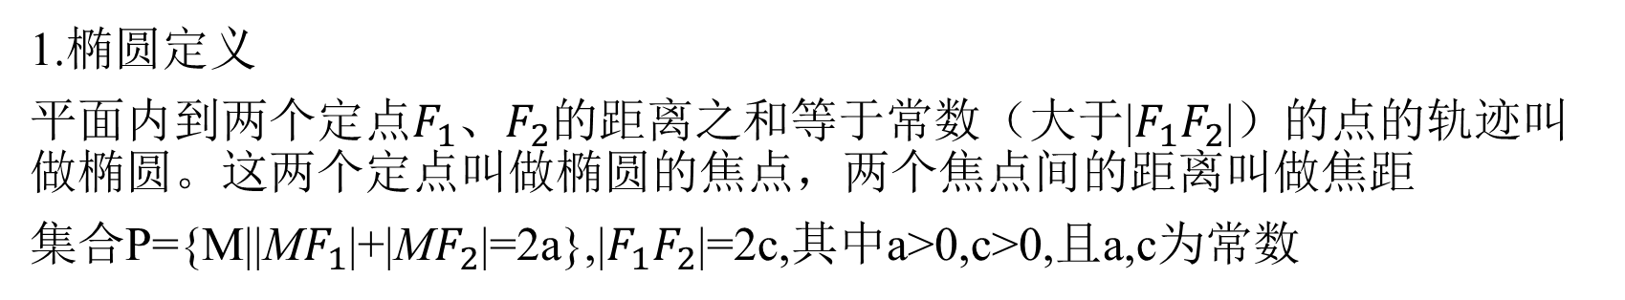
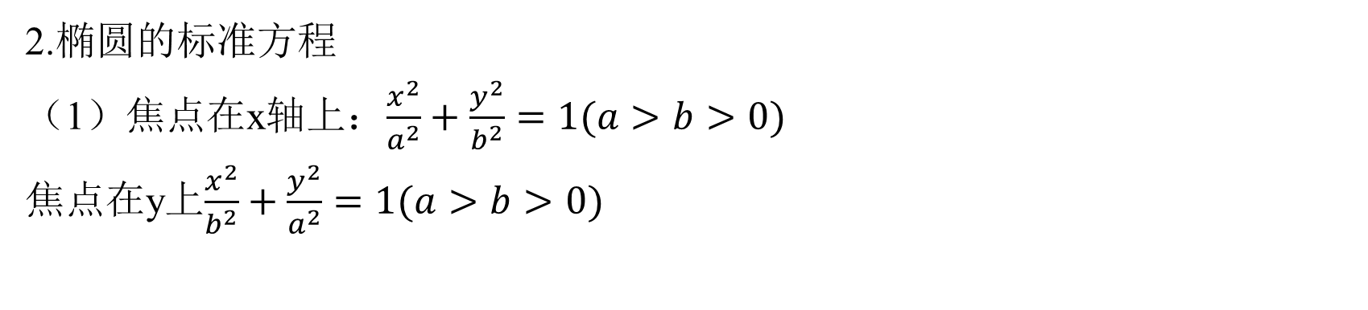
一、椭圆及其性质
1.椭圆定义
平面内到两个定点$F_{1}$、$F_{2}$的距离之和等于常数（大于|$F_{1}F_{2}$|）的点的轨迹叫做椭圆。这两个定点叫做椭圆的焦点，两个焦点间的距离叫做焦距
集合P={M||M$F_{1}$|+|M$F_{2}$|=2a},|$F_{1}F_{2}$|=2c,其中a>0,c>0,且a,c为常数
（1）若a>c，则集合P表示椭圆
（2）若a=c，则集合表示线段
（3）若a<c，则集合为空集
2.椭圆的标准方程
（1）焦点在x轴上：$\frac{x^{2}}{a^{2}}+\frac{y^{2}}{b^{2}}=1(a>b>0)$
焦点在y上$\frac{x^{2}}{b^{2}}+\frac{y^{2}}{a^{2}}=1(a>b>0)$

Slide 4
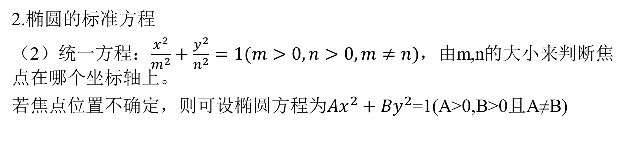
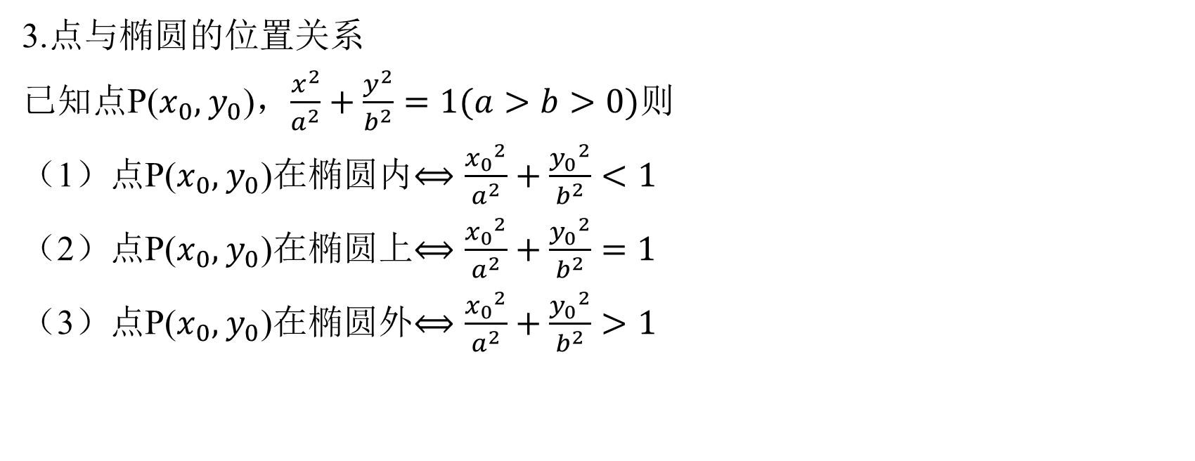
一、椭圆及其性质
2.椭圆的标准方程
（2）统一方程：$\frac{x^{2}}{m^{2}}+\frac{y^{2}}{n^{2}}=1(m>0,n>0,m≠n)$，由m,n的大小来判断焦点在哪个坐标轴上。
若焦点位置不确定，则可设椭圆方程为${Ax}^{2}+{By}^{2}$=1(A>0,B>0且A≠B)
3.点与椭圆的位置关系
已知点P($x_{0},$ $y_{0}$)，$\frac{x^{2}}{a^{2}}+\frac{y^{2}}{b^{2}}=1(a>b>0)$则
（1）点P($x_{0},$ $y_{0}$)在椭圆内$⟺\frac{{x_{0}}^{2}}{a^{2}}+\frac{{y_{0}}^{2}}{b^{2}}<1$
（2）点P($x_{0},$ $y_{0}$)在椭圆上$⟺\frac{{x_{0}}^{2}}{a^{2}}+\frac{{y_{0}}^{2}}{b^{2}}=1$
（3）点P($x_{0},$ $y_{0}$)在椭圆外$⟺\frac{{x_{0}}^{2}}{a^{2}}+\frac{{y_{0}}^{2}}{b^{2}}>1$

Slide 5
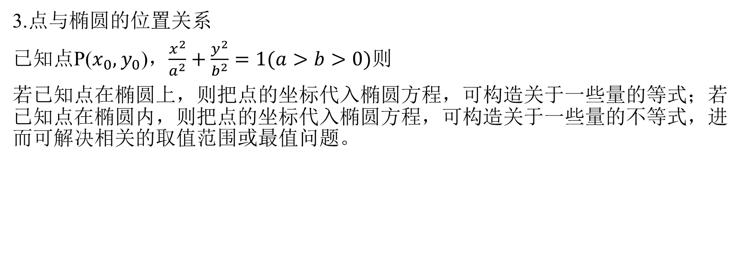
一、椭圆及其性质
3.点与椭圆的位置关系
已知点P($x_{0},$ $y_{0}$)，$\frac{x^{2}}{a^{2}}+\frac{y^{2}}{b^{2}}=1(a>b>0)$则
若已知点在椭圆上，则把点的坐标代入椭圆方程，可构造关于一些量的等式；若已知点在椭圆内，则把点的坐标代入椭圆方程，可构造关于一些量的不等式，进而可解决相关的取值范围或最值问题。

Slide 6
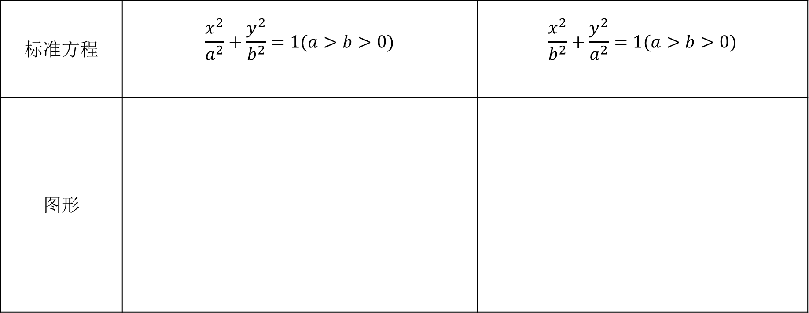
一、椭圆及其性质
4.椭圆几何性质及应用
标准方程 | $$\frac{x^{2}}{a^{2}}+\frac{y^{2}}{b^{2}}=1(a>b>0)$$ | $$\frac{x^{2}}{b^{2}}+\frac{y^{2}}{a^{2}}=1(a>b>0)$$
图形

Slide 7
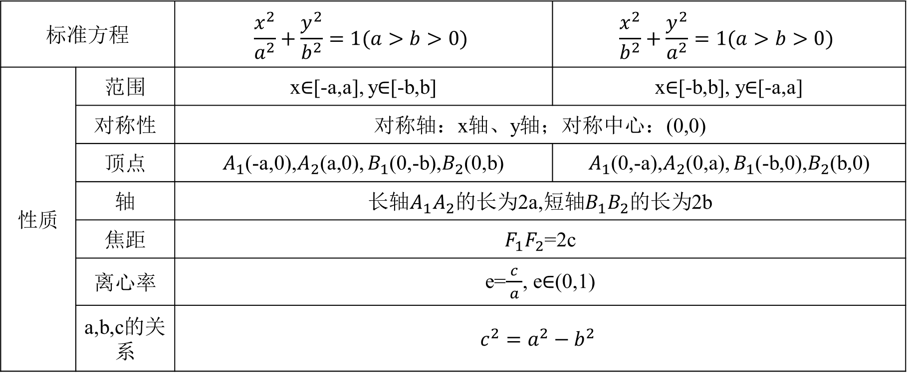
一、椭圆及其性质
4.椭圆几何性质及应用
标准方程 |  | $$\frac{x^{2}}{a^{2}}+\frac{y^{2}}{b^{2}}=1(a>b>0)$$ | $$\frac{x^{2}}{b^{2}}+\frac{y^{2}}{a^{2}}=1(a>b>0)$$
性质 | 范围 | x$∈$[-a,a], y$∈$[-b,b] | x$∈$[-b,b], y$∈$[-a,a]
 | 对称性 | 对称轴：x轴、y轴；对称中心：(0,0)
 | 顶点 | $A_{1}$(-a,0),$A_{2}$(a,0), $B_{1}$(0,-b),$B_{2}$(0,b) | $A_{1}$(0,-a),$A_{2}$(0,a), $B_{1}$(-b,0),$B_{2}$(b,0)
 | 轴 | 长轴$A_{1}A_{2}$的长为2a,短轴$B_{1}B_{2}$的长为2b
 | 焦距 | $F_{1}F_{2}$=2c
 | 离心率 | e=$\frac{c}{ a }$, e$∈$(0,1)
 | a,b,c的关系 | $$c^{2}=a^{2}−b^{2}$$

Slide 8
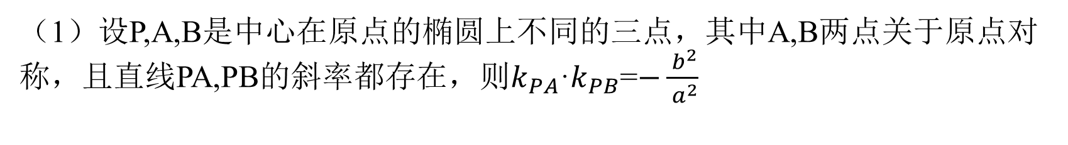
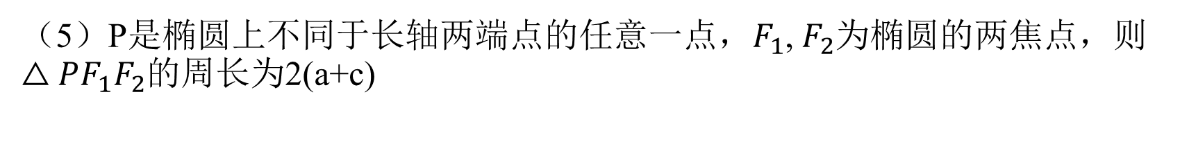
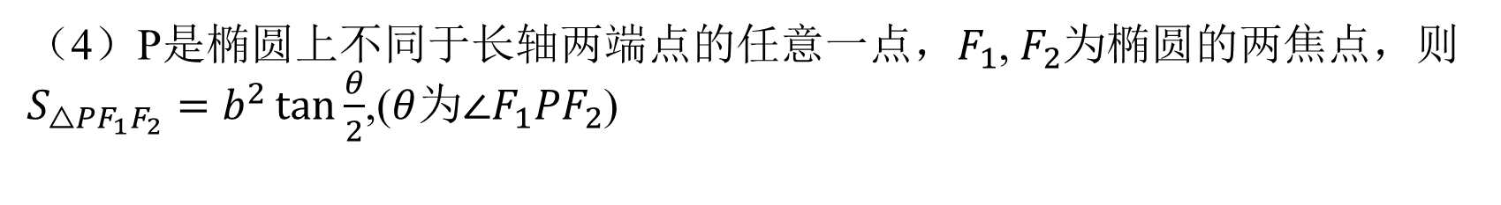
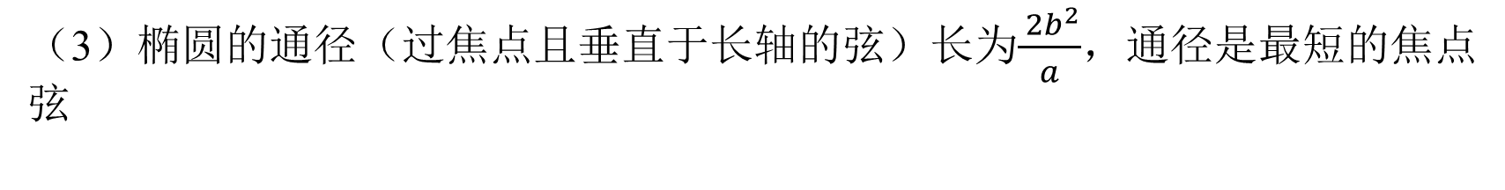
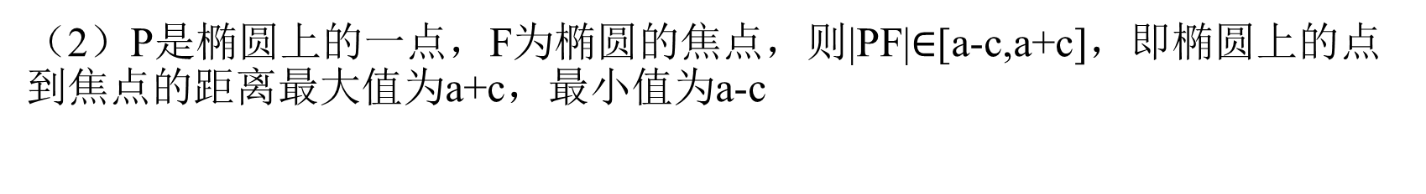
一、椭圆及其性质
5.椭圆常用结论
（1）设P,A,B是中心在原点的椭圆上不同的三点，其中A,B两点关于原点对称，且直线PA,PB的斜率都存在，则$k_{PA}$·$k_{PB}$=$−\frac{ b^{2}}{{ a}^{2}}$
（2）P是椭圆上的一点，F为椭圆的焦点，则|PF|$∈$[a-c,a+c]，即椭圆上的点到焦点的距离最大值为a+c，最小值为a-c
（3）椭圆的通径（过焦点且垂直于长轴的弦）长为$\frac{ {2b}^{2}}{a}$，通径是最短的焦点弦
（4）P是椭圆上不同于长轴两端点的任意一点，$F_{1}$, $F_{2}$为椭圆的两焦点，则$S_{△PF_{1}F_{2}}=b^{2}\tan{\frac{θ}{2}}$,($θ$为$∠F_{1}PF_{2}$)
（5）P是椭圆上不同于长轴两端点的任意一点，$F_{1}$, $F_{2}$为椭圆的两焦点，则$△PF_{1}F_{2}$的周长为2(a+c)

Slide 9
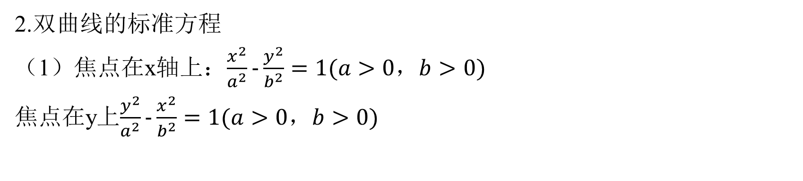
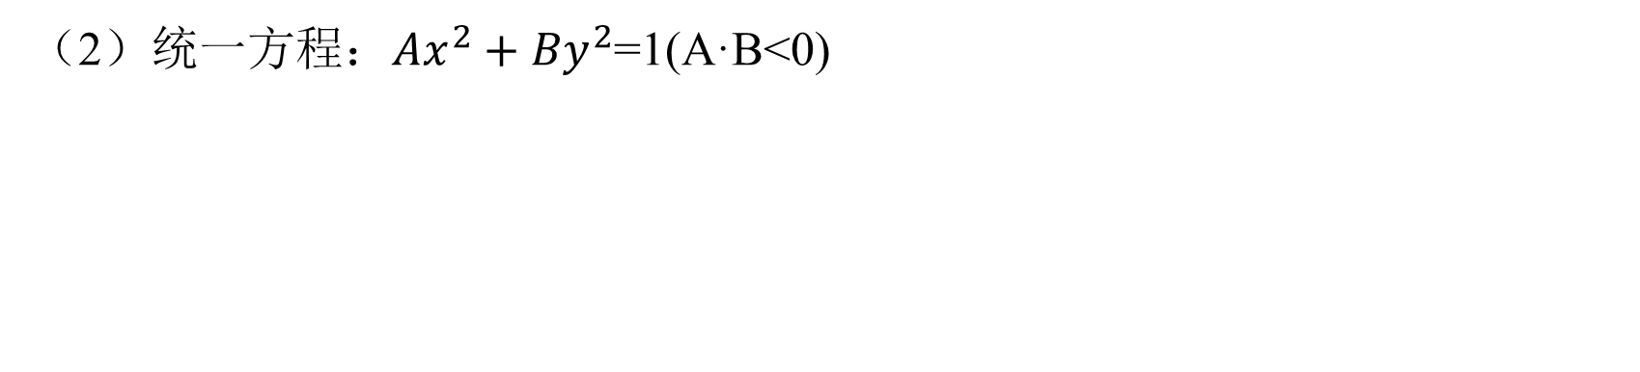
二、双曲线及其性质
1.双曲线的定义
双曲线的定义用符号表示为||M$F_{1}$|-|M$F_{2}$||=2a，其中2a<|$F_{1}F_{2}$|
当|M$F_{1}$|-|M$F_{2}$|=2a，(2a<|$F_{1}F_{2}$|)轨迹为焦点$F_{2}$所在一侧的双曲线的一支
当|M$F_{1}$|-|M$F_{2}$|=-2a，(2a<|$F_{1}F_{2}$|)轨迹为焦点$F_{1}$所在一侧的双曲线的一支
当2a=|$F_{1}F_{2}$|轨迹为分别以$F_{1},F_{2}$为端点向远离原点方向射出的两条射线
当2a>|$F_{1}F_{2}$|动点轨迹不存在
2.双曲线的标准方程
（1）焦点在x轴上：$\frac{x^{2}}{a^{2}}−\frac{y^{2}}{b^{2}}=1(a>0，b>0)$
焦点在y上$\frac{y^{2}}{a^{2}}−\frac{x^{2}}{b^{2}}=1(a>0，b>0)$
（2）统一方程：${Ax}^{2}+{By}^{2}$=1(A·B<0)

Slide 10
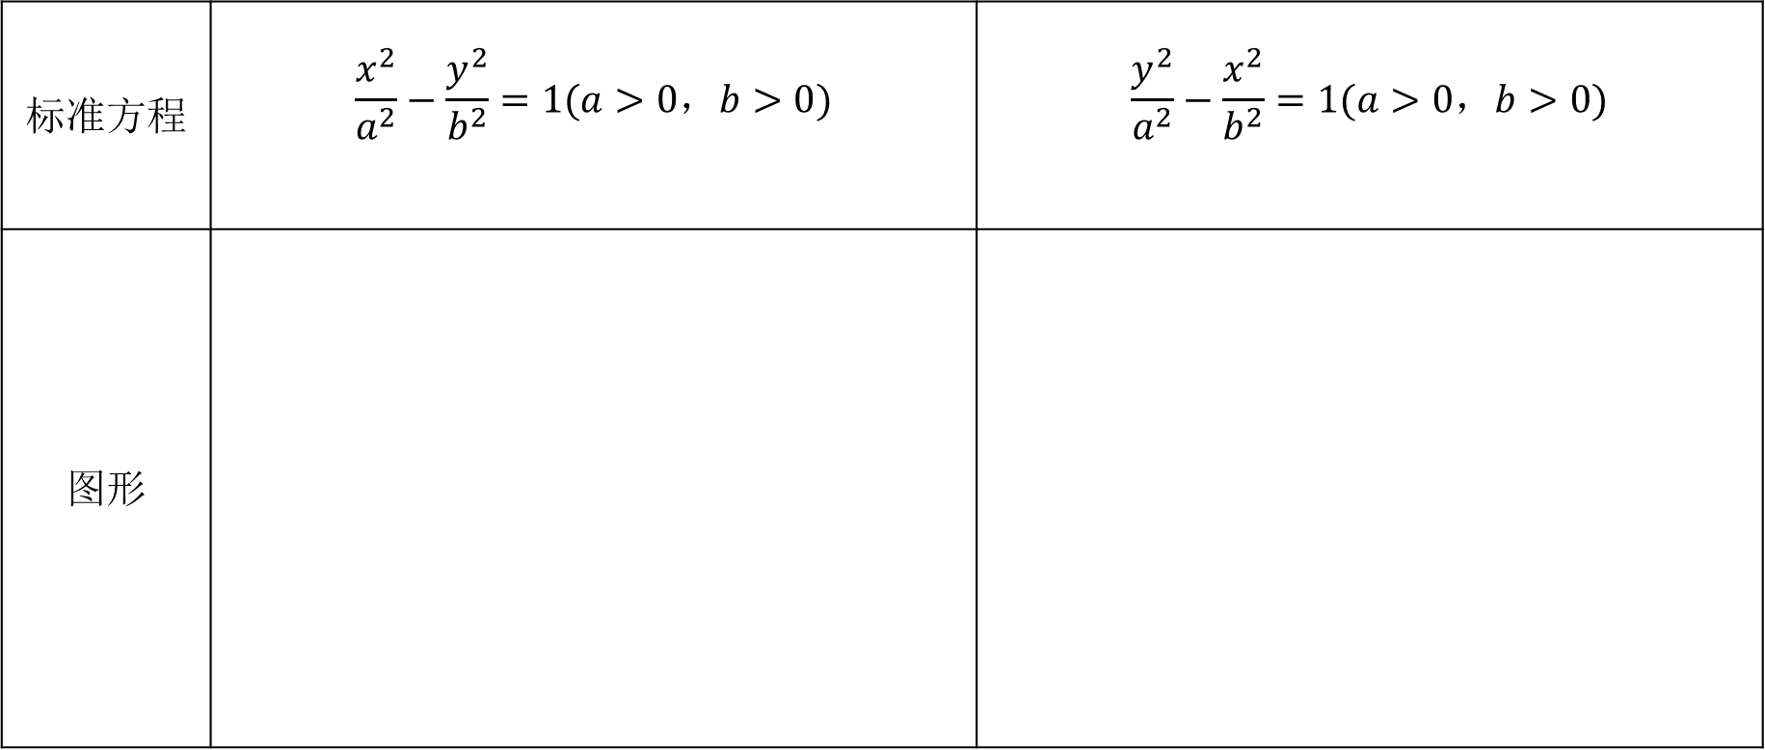
二、双曲线及其性质
3.双曲线的标准方程和几何性质
标准方程 | $$\frac{x^{2}}{a^{2}}−\frac{y^{2}}{b^{2}}=1(a>0，b>0)$$ | $$\frac{y^{2}}{a^{2}}−\frac{x^{2}}{b^{2}}=1(a>0，b>0)$$
图形

Slide 11
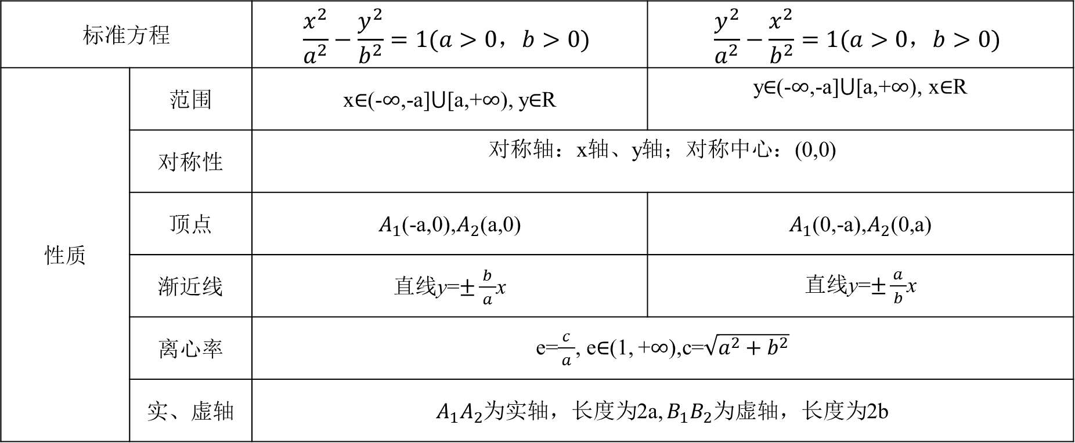
二、双曲线及其性质
3.双曲线的标准方程和几何性质
标准方程 |  | $$\frac{x^{2}}{a^{2}}−\frac{y^{2}}{b^{2}}=1(a>0，b>0)$$ | $$\frac{y^{2}}{a^{2}}−\frac{x^{2}}{b^{2}}=1(a>0，b>0)$$
性质 | 范围 | x$∈$(-$∞$,-a]$⋃$[a,+$∞$), y$∈$R | y$∈$(-$∞$,-a]$⋃$[a,+$∞$), x$∈$R
 | 对称性 | 对称轴：x轴、y轴；对称中心：(0,0)
 | 顶点 | $A_{1}$(-a,0),$A_{2}$(a,0) | $A_{1}$(0,-a),$A_{2}$(0,a)
 | 渐近线 | 直线y=$±\frac{b}{ a }$x | 直线y=$±\frac{a}{ b }$x
 | 离心率 | e=$\frac{c}{ a }$, e$∈$(1, +$∞$),c=$\sqrt{a^{2}+b^{2}}$
 | 实、虚轴 | $A_{1}A_{2}$为实轴，长度为2a, $B_{1}B_{2}$为虚轴，长度为2b

Slide 12
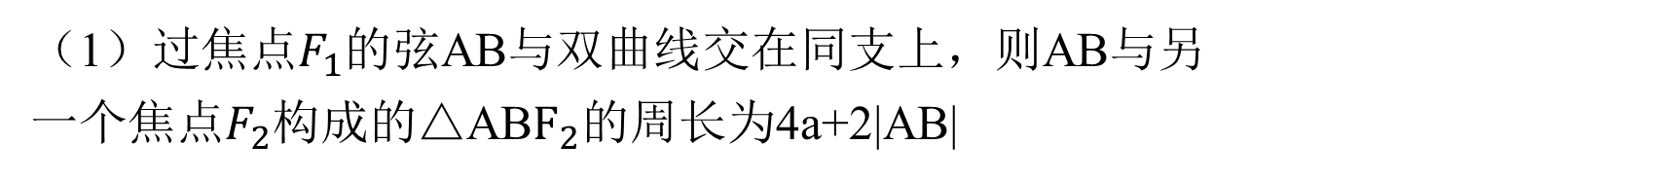
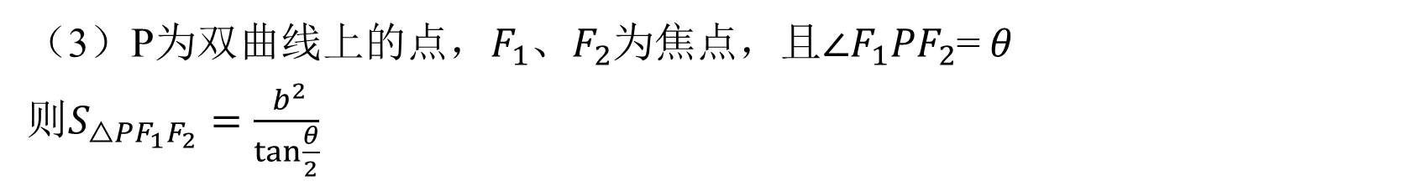
二、双曲线及其性质
4.双曲线常用结论
（1）过焦点$F_{1}$的弦AB与双曲线交在同支上，则AB与另
一个焦点$F_{2}$构成的△AB$F_{2}$的周长为4a+2|AB|
（2）过双曲线的一个焦点且与实轴垂直的弦长为$\frac{ {2b}^{2}}{a}$
（3）P为双曲线上的点，$F_{1}$、$F_{2}$为焦点，且$∠F_{1}PF_{2}$= $θ$
则$S_{△PF_{1}F_{2}}=\frac{ b^{2}}{\tan{\frac{θ}{2}}}$
（4）焦点到渐近线的距离为b

Slide 13
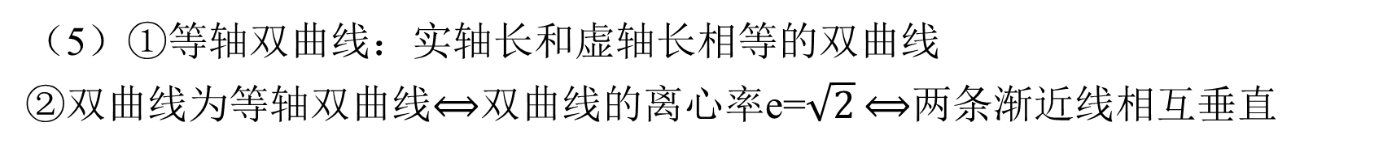
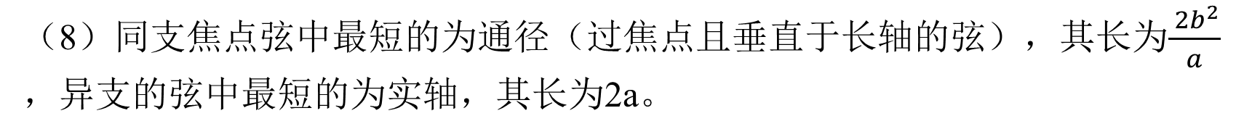
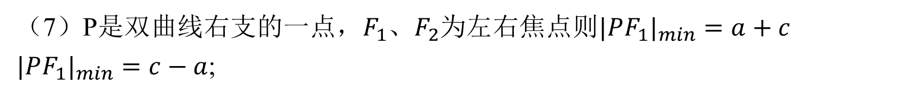
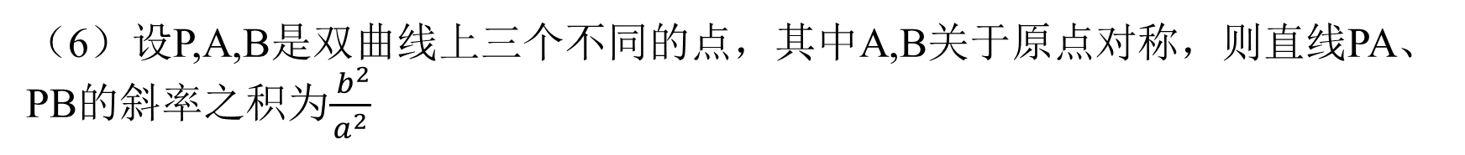
二、双曲线及其性质
4.双曲线常用结论
（5）①等轴双曲线：实轴长和虚轴长相等的双曲线
②双曲线为等轴双曲线$⟺$双曲线的离心率e=$\sqrt{2}$ $⟺$两条渐近线相互垂直
（6）设P,A,B是双曲线上三个不同的点，其中A,B关于原点对称，则直线PA、PB的斜率之积为$\frac{ b^{2}}{a^{2}}$
（7）P是双曲线右支的一点，$F_{1}$、$F_{2}$为左右焦点则${|PF_{1}|}_{min}=a+c$
${|PF_{1}|}_{min}=c−a$;
（8）同支焦点弦中最短的为通径（过焦点且垂直于长轴的弦），其长为$\frac{ {2b}^{2}}{a}$
，异支的弦中最短的为实轴，其长为2a。

Slide 14
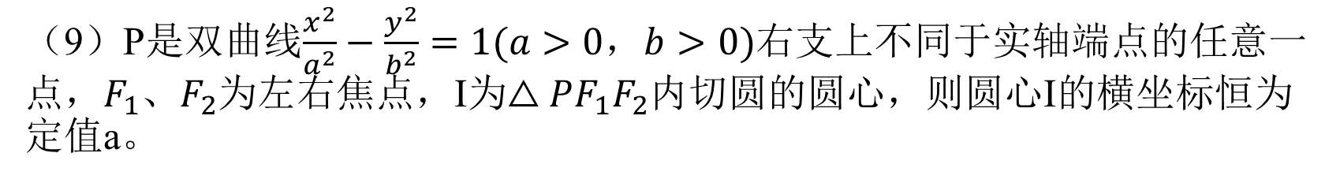
二、双曲线及其性质
4.双曲线常用结论
（9）P是双曲线$\frac{x^{2}}{a^{2}}−\frac{y^{2}}{b^{2}}=1(a>0，b>0)$右支上不同于实轴端点的任意一点，$F_{1}$、$F_{2}$为左右焦点，I为$△PF_{1}F_{2}$内切圆的圆心，则圆心I的横坐标恒为定值a。
（10）共轭双曲线的性质：①它们有相同的渐近线
②它们的四个焦点共圆③它们的离心率的导数的平方和为1

Slide 15
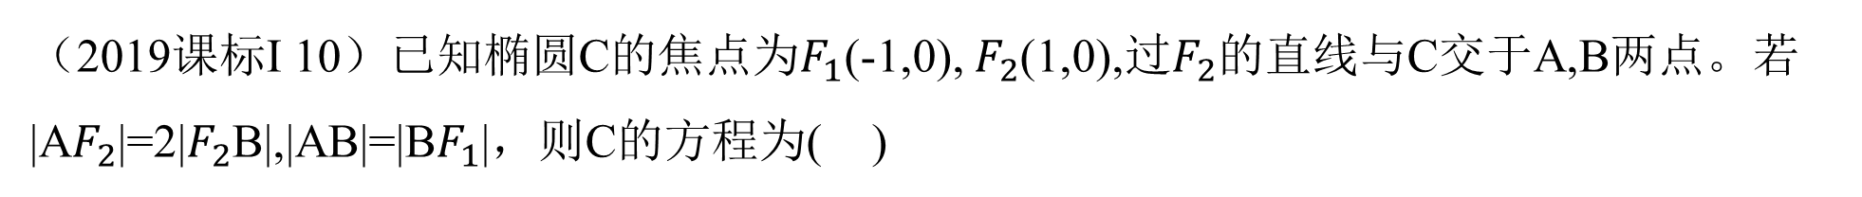
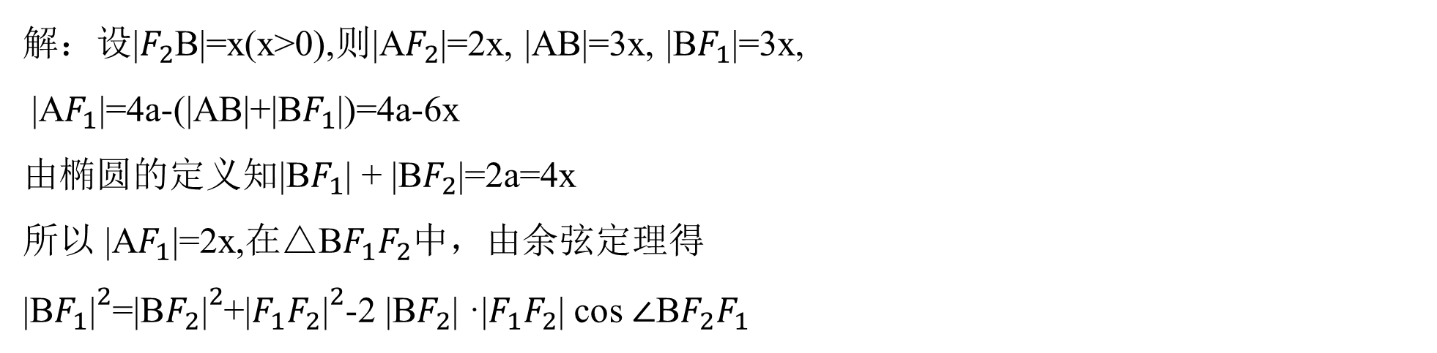
考点1——椭圆及其性质
（2019课标Ⅰ 10）已知椭圆C的焦点为$F_{1}$(-1,0), $F_{2}$(1,0),过$F_{2}$的直线与C交于A,B两点。若|A$F_{2}$|=2|$F_{2}$B|,|AB|=|B$F_{1}$|，则C的方程为( )
A. $\frac{x^{2}}{2}+y^{2}=1$ B. $\frac{x^{2}}{3}+\frac{y^{2}}{2}=1$ C. $\frac{x^{2}}{4}+\frac{y^{2}}{3}=1$ D. $\frac{x^{2}}{5}+\frac{y^{2}}{4}=1$
解：设|$F_{2}$B|=x(x>0),则|A$F_{2}$|=2x, |AB|=3x, |B$F_{1}$|=3x,
|A$F_{1}$|=4a-(|AB|+|B$F_{1}$|)=4a-6x
由椭圆的定义知|B$F_{1}$| + |B$F_{2}$|=2a=4x
所以 |A$F_{1}$|=2x,在△B$F_{1}F_{2}$中，由余弦定理得
${\text{|}\text{B}F_{1}\text{|}}^{2}$=${\text{|}\text{B}F_{2}\text{|}}^{2}$+${\text{|}F_{1}F_{2}\text{|}}^{2}$-2 |B$F_{2}$| ·|$F_{1}F_{2}$| cos $∠$B$F_{2}F_{1}$

Slide 16

考点1——椭圆及其性质
在△A$F_{1}F_{2}$中，由余弦定理得
${\text{|}\text{A}F_{1}\text{|}}^{2}$=${\text{|}\text{A}F_{2}\text{|}}^{2}$+${\text{|}F_{1}F_{2}\text{|}}^{2}$-2 |A$F_{2}$| ·|$F_{1}F_{2}$| cos $∠$A$F_{2}F_{1}$
联立得x=$\frac{\sqrt{3}}{2}$,所以2a=4x=2$\sqrt{3}$, a=$\sqrt{3}$
$b^{2}={a^{2}−c}^{2}$=2
椭圆的标准方程为 $\frac{x^{2}}{3}+\frac{y^{2}}{2}=1$
选B

Slide 17
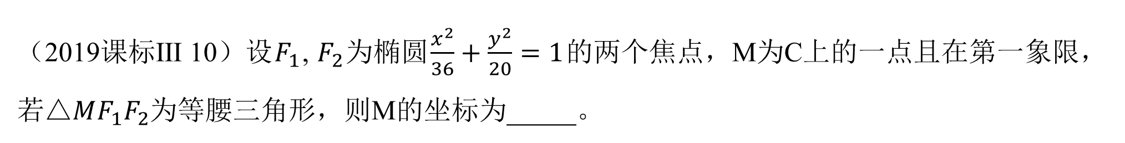
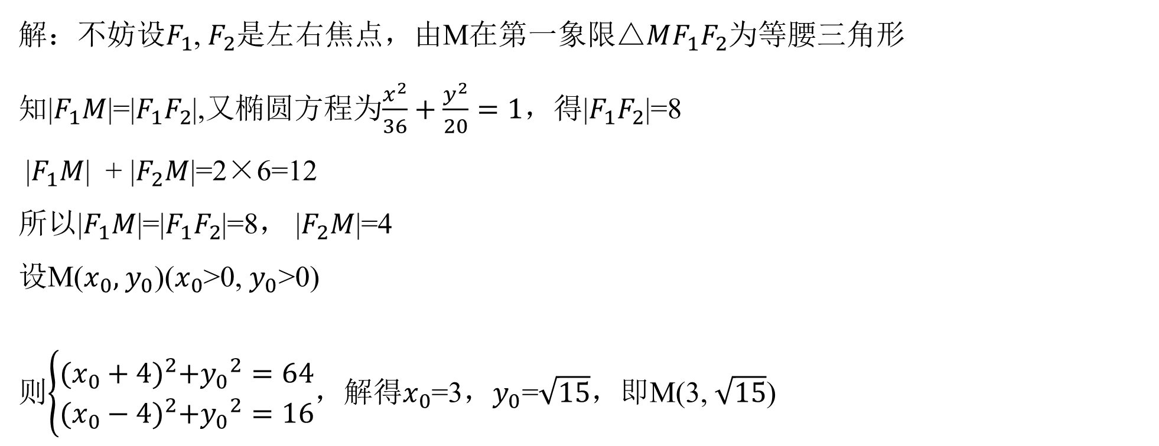
考点1——椭圆及其性质
（2019课标Ⅲ 10）设$F_{1}$, $F_{2}$为椭圆$\frac{x^{2}}{36}+\frac{y^{2}}{20}=1$的两个焦点，M为C上的一点且在第一象限，若△$MF_{1}F_{2}$为等腰三角形，则M的坐标为_____。
解：不妨设$F_{1}$, $F_{2}$是左右焦点，由M在第一象限△$MF_{1}F_{2}$为等腰三角形
知|$F_{1}M$|=|$F_{1}F_{2}$|,又椭圆方程为$\frac{x^{2}}{36}+\frac{y^{2}}{20}=1$，得|$F_{1}F_{2}$|=8
|$F_{1}M$| + |$F_{2}M$|=2×6=12
所以|$F_{1}M$|=|$F_{1}F_{2}$|=8， |$F_{2}M$|=4
设M($x_{0},$ $y_{0}$)($x_{0}$>0, $y_{0}$>0)
则$\left\{\begin{aligned}{(x_{0}+4)}^{2}+{y_{0}}^{2}=64 \\ {(x_{0}−4)}^{2}+{y_{0}}^{2}=16\end{aligned}\right.$，解得$x_{0}$=3，$y_{0}$=$\sqrt{15}$，即M(3, $\sqrt{15}$)

Slide 18
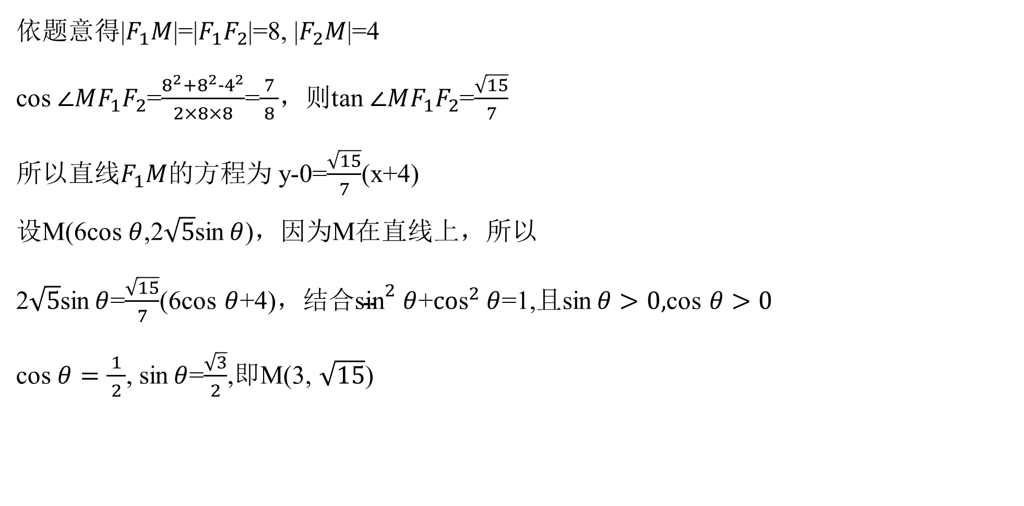
考点1——椭圆及其性质
依题意得|$F_{1}M$|=|$F_{1}F_{2}$|=8, |$F_{2}M$|=4
cos $∠MF_{1}F_{2}$=$\frac{8^{2}+8^{2}-4^{2}}{2×8×8}$=$\frac{7}{ 8 }$，则tan $∠MF_{1}F_{2}$=$\frac{\sqrt{15}}{ 7 }$
所以直线$F_{1}M$的方程为 y-0=$\frac{\sqrt{15}}{ 7 }$(x+4)
设M(6cos $θ$,2$\sqrt{5}$sin$θ$)，因为M在直线上，所以
2$\sqrt{5}$sin$θ$=$\frac{\sqrt{15}}{ 7 }$(6cos $θ$+4)，结合${\text{sin}}^{2} θ$+${co\text{s}}^{2} θ$=1,且sin$θ>0,$cos $θ>0$
cos $θ=\frac{1}{ 2 }$, sin$θ$=$\frac{\sqrt{3}}{ 2 }$,即M(3, $\sqrt{15}$)

Slide 19
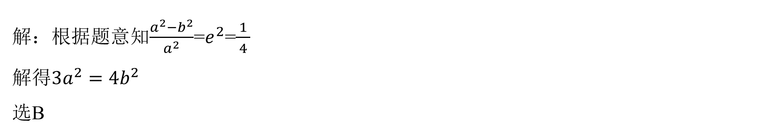
考点1——椭圆及其性质
（2019北京 4）已知椭圆$\frac{x^{2}}{a^{2}}+\frac{y^{2}}{b^{2}}=1(a>b>0)$的离心率为$\frac{1}{ 2 }$，则( )
A. $a^{2}=2b^{2}$ B. ${3a}^{2}=4b^{2}$ C. $a=2b$ D. 3$a=4b$
解：根据题意知$\frac{a^{2}−b^{2}}{a^{2}}$=$e^{2}$=$\frac{ 1 }{4}$
解得${3a}^{2}=4b^{2}$
选B

Slide 20

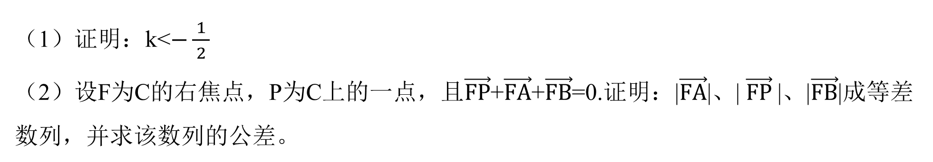
考点1——椭圆及其性质
（2018课标Ⅲ 20）已知斜率为k的直线l与椭圆C：$\frac{x^{2}}{4}+\frac{y^{2}}{3}=1$交于A,B两点，线段AB的中点为M(1,m)(m>0)
（1）证明：k<$−\frac{1}{ 2 }$
（2）设F为C的右焦点，P为C上的一点，且$\vec{FP}$+$\vec{FA}$+$\vec{FB}$=0.证明：|$\vec{FA}$|、| $\vec{FP}$|、|$\vec{FB}$|成等差数列，并求该数列的公差。

Slide 21
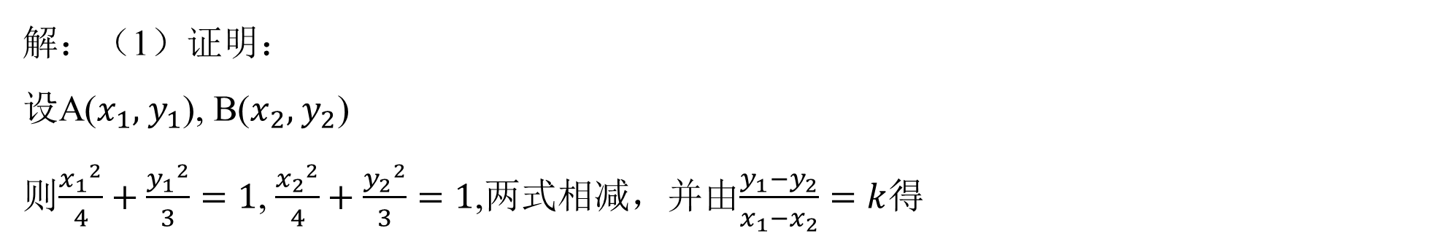
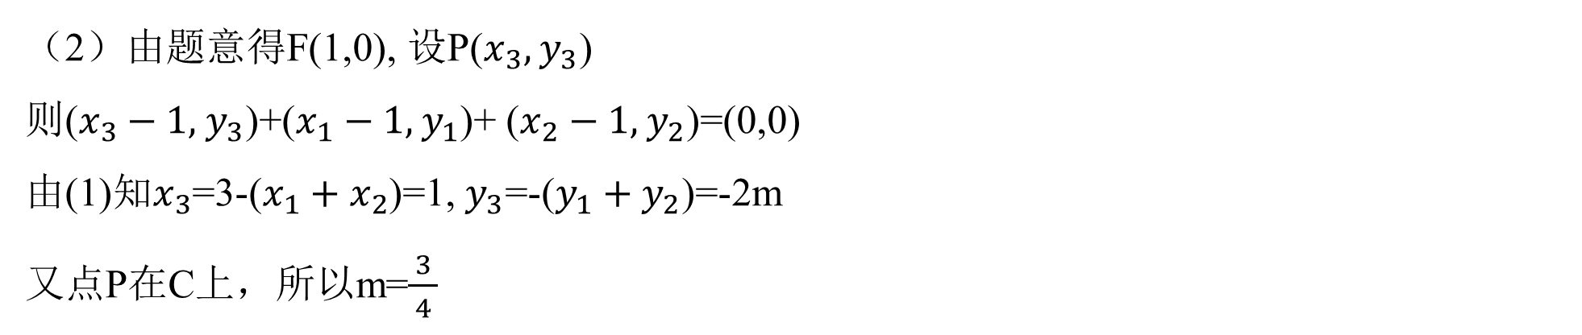
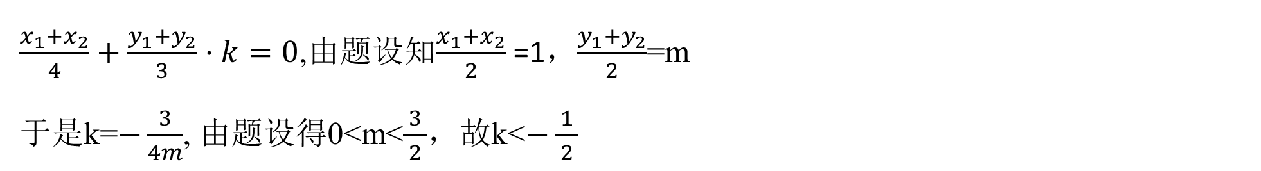
考点1——椭圆及其性质
解：（1）证明：
设A($x_{1},$ $y_{1}$), B($x_{2},$ $y_{2}$)
则$\frac{{x_{1}}^{2}}{4}+\frac{{y_{1}}^{2}}{3}=1$, $\frac{{x_{2}}^{2}}{4}+\frac{{y_{2}}^{2}}{3}=1$,两式相减，并由$\frac{{y_{1}−y}_{2}}{{x_{1}−x}_{2}}=k$得
$\frac{x_{1}+x_{2}}{4}+\frac{y_{1}+y_{2}}{3}·k=0$,由题设知$\frac{x_{1}+x_{2}}{2}$ =1，$\frac{y_{1}+y_{2}}{2}$=m
于是k=$−\frac{3}{4m}$, 由题设得0<m<$\frac{3}{ 2 }$，故k<$−\frac{1}{ 2 }$
（2）由题意得F(1,0), 设P($x_{3},$ $y_{3}$)
则($x_{3}−1,$ $y_{3}$)+($x_{1}−1,$ $y_{1}$)+ ($x_{2}−1,$ $y_{2}$)=(0,0)
由(1)知$x_{3}$=3-($x_{1}+x_{2}$)=1, $y_{3}$=-($y_{1}+y_{2}$)=-2m
又点P在C上，所以m=$\frac{3}{ 4 }$

Slide 22
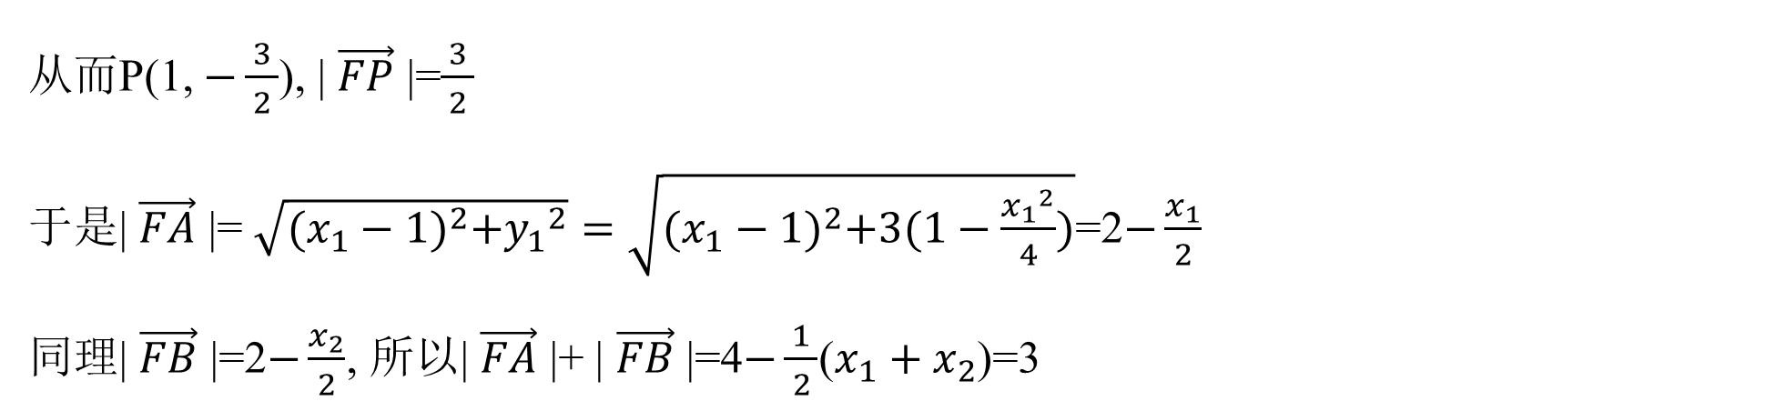
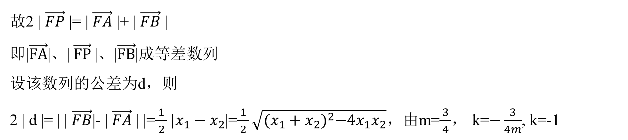
考点1——椭圆及其性质
从而P(1, $−\frac{3}{ 2 }$), | $\vec{FP}$ |=$\frac{3}{ 2 }$
于是| $\vec{FA}$ |= $\sqrt{{(x_{1}−1)}^{2}+{y_{1}}^{2}}=\sqrt{{(x_{1}−1)}^{2}+3(1−\frac{{x_{1}}^{2}}{4})}$=2$−\frac{x_{1}}{2}$
同理| $\vec{FB}$ |=2$−\frac{x_{2}}{2}$, 所以| $\vec{FA}$ |+ | $\vec{FB}$ |=4$−\frac{1}{ 2 }$($x_{1}+x_{2}$)=3
故2 | $\vec{FP}$ |= | $\vec{FA}$ |+ | $\vec{FB}$ |
即|$\vec{FA}$|、| $\vec{FP}$|、|$\vec{FB}$|成等差数列
设该数列的公差为d，则
2 | d |= | | $\vec{FB}$|- | $\vec{FA}$ | |=$\frac{1}{ 2 }|x_{1}−x_{2}$|=$\frac{1}{ 2 }\sqrt{{(x_{1}+x_{2})}^{2}−4x_{1}x_{2}}$，由m=$\frac{3}{ 4 }$， k=$−\frac{3}{4m}$, k=-1

Slide 23

考点1——椭圆及其性质
所以直线l的方程为y=-x+$\frac{7}{ 4 }$
将y=-x+$\frac{7}{ 4 }$代入C的方程，整理得
${7x}^{2}−14x+\frac{1}{ 4 }=0$，故$x_{1}+x_{2}$=2，$x_{1}x_{2}$=$\frac{1}{ 28 }$，代入
2 | d |= $\frac{1}{ 2 }\sqrt{{(x_{1}+x_{2})}^{2}−4x_{1}x_{2}}$=$\frac{6\sqrt{21}}{ 28 }$
所以公差d为$\frac{3\sqrt{21}}{ 28 }$或$−\frac{3\sqrt{21}}{ 28 }$

Slide 24

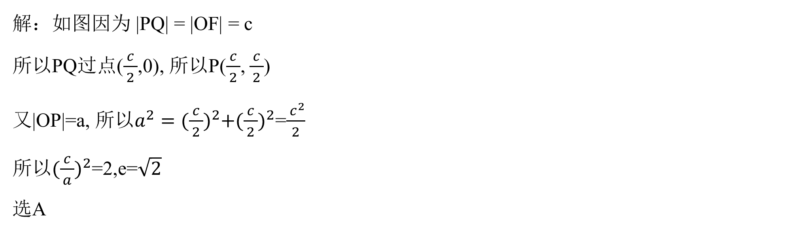
考点2——双曲线及其性质
（2019课标Ⅱ 11）设F为双曲线C:$\frac{x^{2}}{a^{2}}−\frac{y^{2}}{b^{2}}=1(a>0，b>0)$的右焦点，O为坐标原点，以OF为直径的圆与圆$x^{2}+y^{2}=a^{2}$,交于P，Q两点。若| PQ |=| OF |，则C的离心率为( )
A.$\sqrt{2}$ B.$\sqrt{3}$ C. $2$ D. $\sqrt{5}$
解：如图因为 |PQ| = |OF| = c
所以PQ过点($\frac{ c }{2}$,0), 所以P($\frac{ c }{2}$, $\frac{ c }{2}$)
又|OP|=a, 所以$a^{2}={(\frac{ c }{2})}^{2}+{(\frac{ c }{2})}^{2}$=$\frac{{ c}^{2}}{2}$
所以${(\frac{ c }{a})}^{2}$=2,e=$\sqrt{2}$
选A

Slide 25
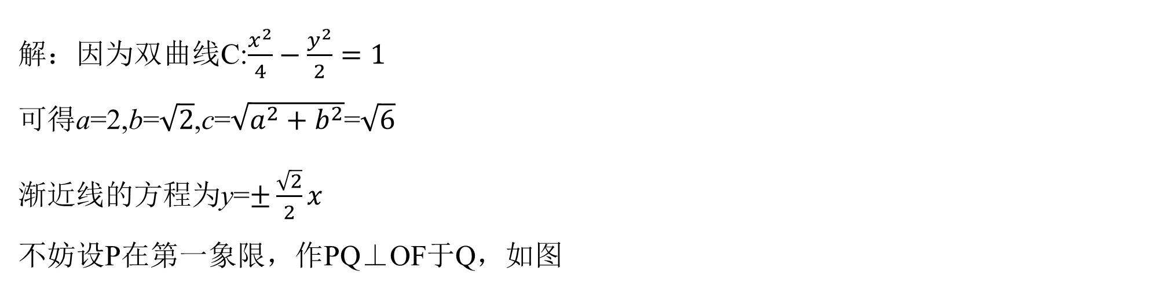
考点2——双曲线及其性质
（2019课标Ⅲ 11）双曲线C:$\frac{x^{2}}{4}−\frac{y^{2}}{2}=1$的右焦点为F，点P在C的一条渐近线上，O为坐标原点，若|PO|=|PF|，则△PFO的面积为( )
A. $\frac{ 3\sqrt{2}}{4}$ B.$\frac{ 3\sqrt{2}}{2}$ C. $2\sqrt{2}$ D.$3\sqrt{2}$
解：因为双曲线C:$\frac{x^{2}}{4}−\frac{y^{2}}{2}=1$
可得a=2,b=$\sqrt{2}$,c=$\sqrt{a^{2}+b^{2}}$=$\sqrt{6}$
渐近线的方程为y=$±\frac{\sqrt{2}}{2}x$
不妨设P在第一象限，作PQ⊥OF于Q，如图

Slide 26
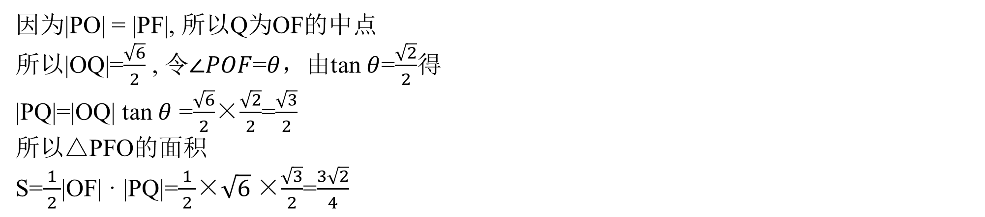
考点2——双曲线及其性质
因为|PO| = |PF|, 所以Q为OF的中点
所以|OQ|=$\frac{\sqrt{6}}{2}$ , 令$∠POF$=$θ$，由tan $θ$=$\frac{\sqrt{2}}{2}$得
|PQ|=|OQ| tan $θ$ =$\frac{\sqrt{6}}{2}$×$\frac{\sqrt{2}}{2}$=$\frac{\sqrt{3}}{2}$
所以△PFO的面积
S=$\frac{1}{ 2 }$|OF| · |PQ|=$\frac{1}{ 2 }$×$\sqrt{6}$ ×$\frac{\sqrt{3}}{2}$=$\frac{3\sqrt{2}}{4}$

Slide 27
总结

